Slide 1
老司机学Docker之
初级实战篇
快
帅
酷
刻意训练自己的技术套路
讲师：沈逸

Slide 2
容器的基本操作(1)：拉取官方镜像、创建、终端操作容器、执行命令

Slide 3
本课程适合学员
1、已经拥有一定开发经验的同学.
2、能够自行完成Linux等环境的配置(如虚拟机等)
3、课后有主观能动性。
4、能顺畅使用 百度或百度以外搜索引擎的同学
5、已经知道Docker是什么,并不纠结用还是不用
(本课程环境Centos7，内存建议4G或以上)
本课程主要有两大章节
1、基础知识 2、在web开发、部署过程中的常见案例

Slide 4
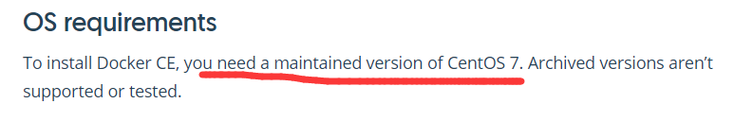
官方文档
https://docs.docker.com/
CE和EE的区别。
前者是社区版，不要钱。后者你懂得。
目前我们选择CE版。
请看官方文档的操作
https://docs.docker.com/engine/installation/linux/docker-ce/centos/

Slide 5
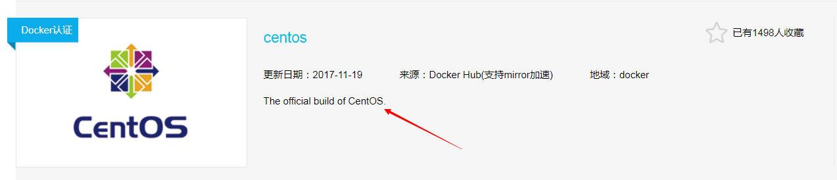
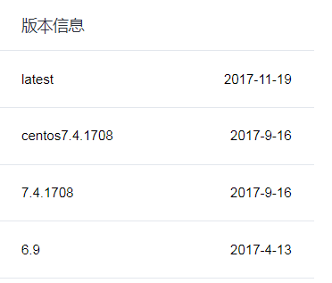
首先进入阿里云镜像搜索
这是一个Docker官方的 纯净centos 7镜像
我们来拉取一下
docker pull centos

Slide 6
接下来咋办？
上节课我们 run -d -p 映射端口，但是今天我们的centos是纯净的。
接下来就要学到我们今天的 命令
docker run 命令的几个参数：
大家可以 运行 docker run --help
-i: 打开stdin，用于和容器进行交互，通常与 -t 同时使用；
-t: 为容器创建虚拟终端，我们就可以登录终端了通常与 -i 同时使用；
--name : 譬如 --name xxxooo: 为容器指定一个名称
接下来我们执行如下命令：
docker run -i -t --name myos1 centos
这时你会发现，突然进入了一个新的终端.请按ctrl+D 退出 ,这时我们会发现容器停止运行了

Slide 7
如何再次启动呢
首先docker ps -a 可以查看到 当前所有容器
接下来使用 docker start xxxxx(这里替换成你的ID）。即可启动容器.
接下来再学一个命令：
docker attach 你的容器ID
提示来了：我怎么会这些命令的？
诺：文档在这里https://docs.docker.com/engine/reference/commandline/attach/

Slide 8
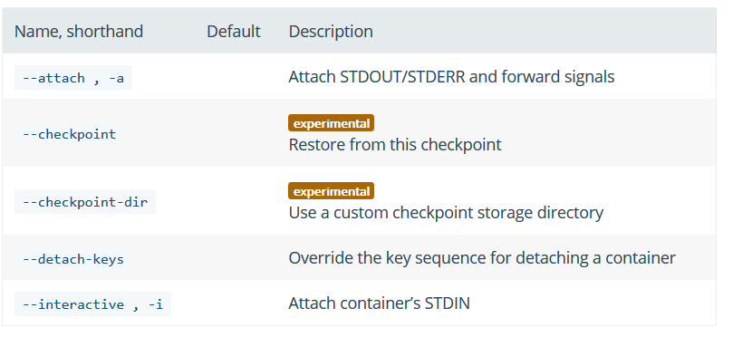
你会发现当你退出后，容器又停止了
组合命令
docker start 容器ID -a -i
注意：
-a 只能打开容器的输出流
要想打开输入流，需要同时加上参数-i

Slide 9
docker exec
可以理解为：在运行中的容器中执行命令
docker exec myos1 cat test 立刻可以看到执行出来的结果
那么我们灵活一点
docker exec myos1 /bin/bash 是不是就可以执行终端命令呢？
加入-i -t 参数就可以了
docker exec -i -t myos1 /bin/bash
这样执行后，也不会引起容器停止哦~~~~

Slide 10
欢迎加入我们的QQ群
程序员在囧途教育QQ群
606976586

